Slide 1

CHÀO MỪNG CÁC EM ĐẾN VỚI TIẾT HỌC TRỰC TUYẾN HÔM NAY!

Slide 2
Toán Luyện tập chung
2 nhiệm vụ
1. Củng cố các bảng nhân đã học.
2. Rèn kĩ năng giải toán có một phép nhân.

Slide 3

Bài 1: Tính (theo mẫu)
: 2
3 x 4 : 2 =
12
= 6

Slide 4

2 x 5
a) 5 x 6 : 3 =
b) 6 : 3 x 5 =
30 : 3
= 10
= 10
4 x 2
c) 2 x 2 x 2 =
= 8

Slide 5
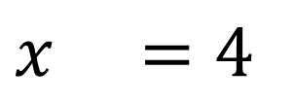
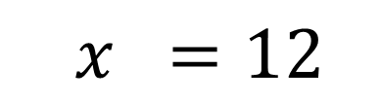
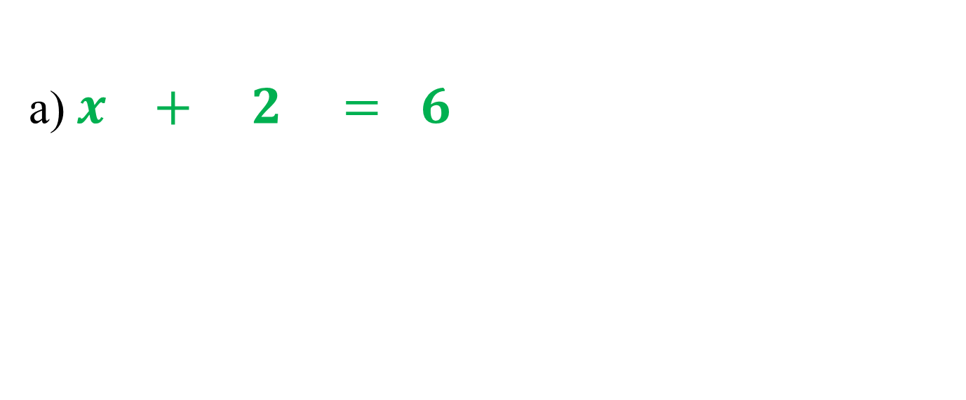
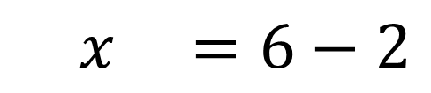
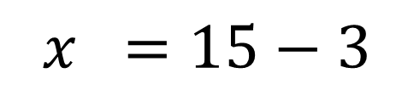


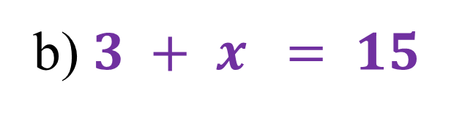
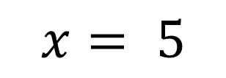

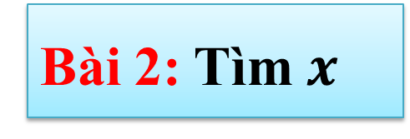

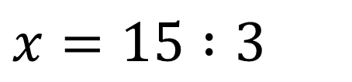
LÀM VỞ !
Bài 2: Tìm $x$
a) $x + 2 = 6$
$$x × 2 = 6$$
$$x=6 :2$$
$$x =6−2$$
Số hạng
Số hạng
Tổng
Thừa số
Thừa số
Tích
$x =4$
$$x=3$$
b) $3 + x = 15$
$$3 × x= 15$$
$x =15−3$
$x=15 :3$
$$x =12$$
$$x= 5$$

Slide 6
Bài 4: Mỗi chuồng có 5 con thỏ. Hỏi 4 chuồng như thế có tất cả bao nhiêu con thỏ?
Tóm tắt
1 chuồng: 5 con thỏ
4 chuồng: … con thỏ ?
Bài giải
Bốn chuồng có số thỏ là:
5 x 4 = 20 (con thỏ)
Đáp số: 20 con thỏ.

Slide 7




KHỈ CON
QUA SÔNG

Slide 8

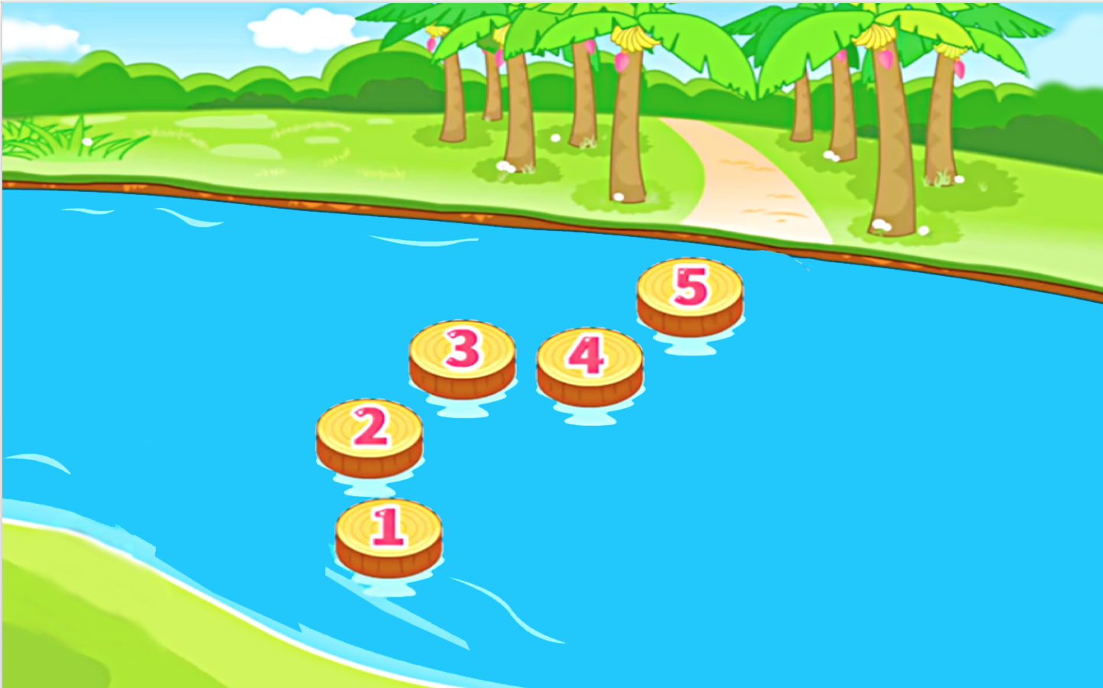


CHÚC MỪNG

Slide 9


C. 15
Câu 1: Tính
12 : 4 x 5 =
A . 13 B. 14 C. 15

Slide 10

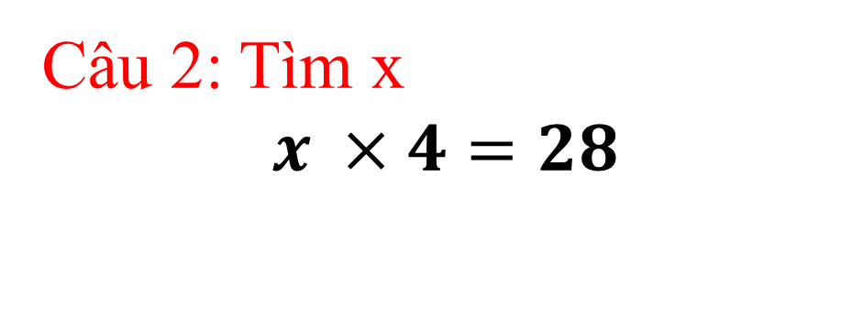
A . 7
Câu 2: Tìm x
$$x ×4=28$$
A . 7 B. 24 C. 32

Slide 11
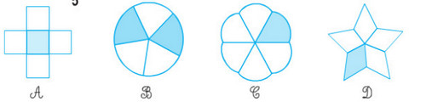
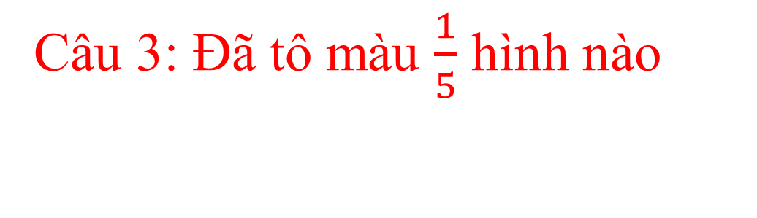
Câu 3: Đã tô màu $\frac{1}{5}$ hình nào

Slide 12
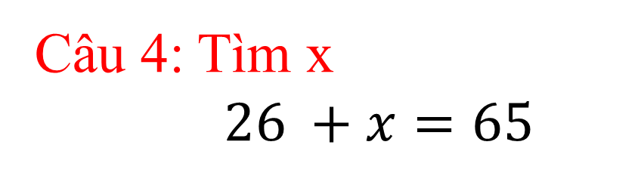
B. 39
Câu 4: Tìm x
$26 +x=65$
A . 91 B. 39 C. 41

Slide 13
A. 8
Câu 5: Tính
16 : 4 x 2 =
A . 8 B. 9 C. 10

